Slide 1
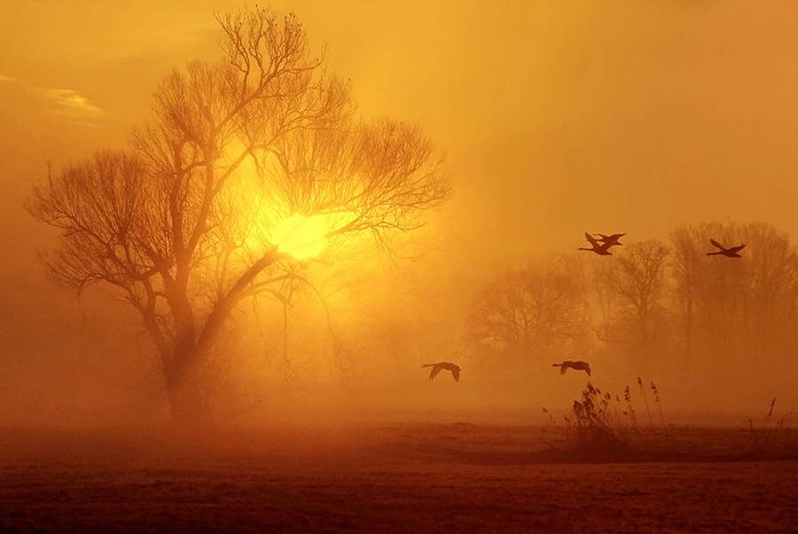
LAGO DI GARDA
UMA DAS MARAVILHAS DA ITÁLIA
Situado nas regiões
Da Lombardia,Veneto e Trentino
Sequência Automática

Slide 2
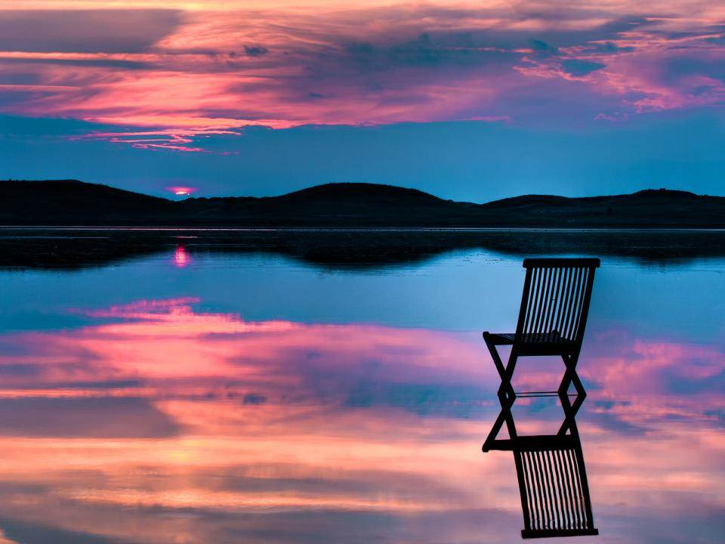

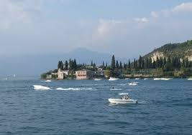
Considerado um dos mais belos lagos do mundo e o maior da Itália, está situado entre as províncias de Brescia e Verona.

Slide 3
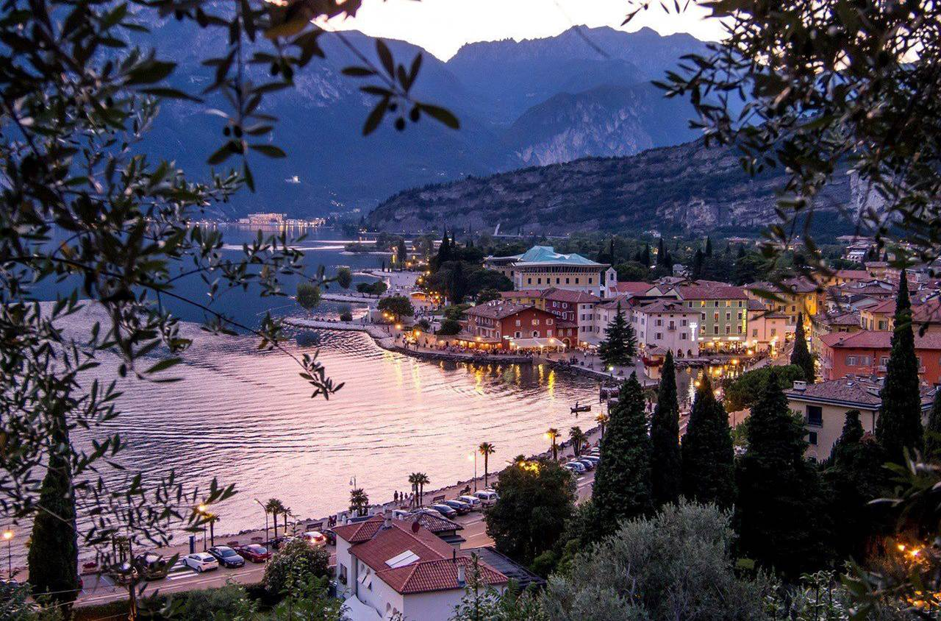
GARDA AO ENTARDECER
O nome da canção que ouvem se chama CARUSO. Fala sobre as mágoas e as saudades de um homem prestes a morrer enquanto olha nos olhos de uma mulher que lhe é muito querida. A canção escrita por Lucio Dalla é muito provavelmente uma tentativa de romantizar os últimos dias de Enrico Caruso em Sorrento. Foi uma grande lenda da ópera lírica italiana.

Slide 4
As paisagens de Garda são muito agradáveis e também exóticas, atraindo muitos visitantes e conquistando os mais variados gostos.
É o maior e mais mediterrânico dos lagos alpinos da Itália, com vilas e pequenas cidades esculpidas em suas margens, cada uma com beleza e luz natural diferente. Para quem gosta de história, podemos dizer que foi parte do império Austro-húngaro até 1918 e palco de muitos episódios da história italiana.
Existem muitas maneiras de se conhecer o Lago, a melhor, certamente, é percorrendo suas margens de carro através das belas estradas que o circundam.

Slide 5
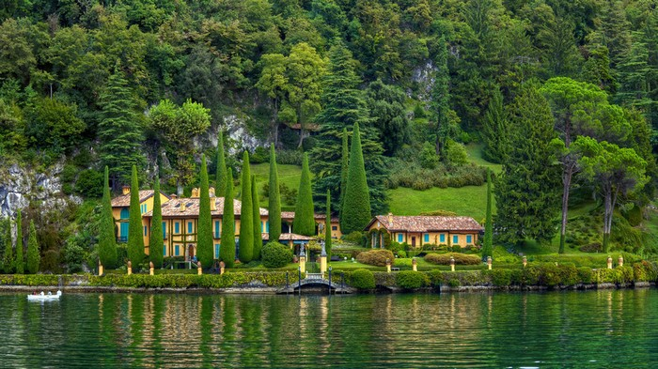
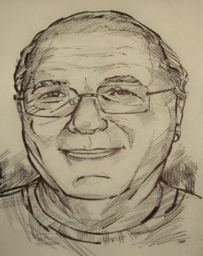
CRIAÇÃO E FORMATAÇÃO TONINHO VENDRAMINI
Pesquisas & Imagens
Arquivo Pessoal / Internet
Músicas
Abert/Acomp: Caruso
Encerramento: La Mia Tra Le Dita
Gianluca Grignani
ACESSE MEUS ESPAÇOS CULTURAIS E TORNE-SE MEU SEGUIDOR
http://vendraminiletras.blogspot.com/
http://sergrasan.com/toninhovendraminislides/
PARTICIPAÇÕES:
ASSOCIAÇÃO DOS POETAS E ESCRITORES DE JUNDIAÍ E REGIÃO.
. ACADEMIA NACIONAL DE LETRAS DO PORTAL DO POETA BRASILEIRO ACADÊMICO 28.
. Email: toninhovendramini@gmail.com

